Slide 1
第七課
啟示錄
小書卷與末次號筒吹響

Slide 2
10:1 我又看見另有一位大力的天使從天降下，披著雲彩，
頭上有虹，臉面像日頭，兩腳像火柱。
10:2 他手裡拿著小書卷，是展開的。他右腳踏海，
左腳踏地，
10:3 大聲呼喊，好像獅子吼叫。呼喊完了，就有七雷發聲。
10:4 七雷發聲之後，我正要寫出來，就聽見從天上有聲音
說：「七雷所說的，你要封上，不可寫出來。」
10:5 我所看見的那踏海踏地的天使向天舉起右手來，
10:6 指著那創造天和天上之物，地和地上之物，
海和海中之物，直活到永永遠遠的，起誓說：
「不再有時日了（不再耽延了）。」

Slide 3
10:7 但在第七位天使吹號發聲的時候， 神的奧祕就
成全了，正如 神所傳給他僕人眾先知的佳音。
10:8 我先前從天上所聽見的那聲音又吩咐我說：「你去，
把那踏海踏地之天使手中展開的小書卷取過來。」
10:9 我就走到天使那裡，對他說：「請你把小書卷給我。」
他對我說：「你拿著吃盡了，便叫你肚子發苦，
然而在你口中要甜如蜜。」
10:10 我從天使手中把小書卷接過來，吃盡了，
在我口中果然甜如蜜，吃了以後，肚子覺得發苦了。
10:11 天使（原文是他們）對我說：「你必指著多民、
多國、多方、多王再說預言。」

Slide 4
11:1 有一根葦子賜給我，當作量度的杖；且有話說：
「起來！將 神的殿和祭壇，並在殿中禮拜的人都
量一量。
11:2 只是殿外的院子要留下不用量，因為這是給了
外邦人的；他們要踐踏聖城四十二個月。
11:3 我要使我那兩個見證人，穿著毛衣，
傳道一千二百六十天。」
11:4 他們就是那兩棵橄欖樹，兩個燈臺，立在世界之主
面前的。
11:5 若有人想要害他們，就有火從他們口中出來，
燒滅仇敵。凡想要害他們的都必這樣被殺。

Slide 5
11:6 這二人有權柄，在他們傳道的日子叫天閉塞不下雨；
又有權柄叫水變為血，並且能隨時隨意用各樣的災殃
攻擊世界。
11:7 他們作完見證的時候，那從無底坑裡上來的獸必與
他們交戰，並且得勝，把他們殺了。
11:8 他們的屍首就倒在大城裡的街上；這城按著靈意叫
所多瑪，又叫埃及，就是他們的主釘十字架之處。
11:9 從各民、各族、各方、各國中，有人觀看他們的屍首
三天半，又不許把屍首放在墳墓裡。
11:10 住在地上的人就為他們歡喜快樂，互相餽送禮物，
因這兩位先知曾叫住在地上的人受痛苦。

Slide 6
11:11 過了這三天半，有生氣從 神那裡進入他們裡面，
他們就站起來；看見他們的人甚是害怕。
11:12 兩位先知聽見有大聲音從天上來，對他們說：
「上到這裡來。」他們就駕著雲上了天，他們的仇敵
也看見了。
11:13 正在那時候，地大震動，城就倒塌了十分之一，
因地震而死的有七千人；其餘的都恐懼，歸榮耀給
天上的 神。
11:14 第二樣災禍過去，第三樣災禍快到了。
11:15 第七位天使吹號，天上就有大聲音說：世上的國
成了我主和主基督國；他要作王，直到永永遠遠。

Slide 7
11:16 在 神面前，坐在自己位上的二十四位長老，
就面伏於地，敬拜 神，
11:17 說：昔在、今在的主 神─全能者啊，我們感謝你！
因你執掌大權作王了。
11:18 外邦發怒，你的忿怒也臨到了；審判死人的時候
也到了。你的僕人眾先知和眾聖徒，凡敬畏你名
的人，連大帶小得賞賜的時候也到了。你敗壞那些
敗壞世界之人的時候也就到了。
11:19 當時， 神天上的殿開了，在他殿中現出他的約櫃。
隨後有閃電、聲音、雷轟、地震、大雹。

Slide 8
他必與與許多人堅定盟約
他必使祭祀與供獻止息
災難的起頭
大災難前期
大災難後期
外邦人時期 | 3.5 | 3.5
1-6 印 | 第 7 印 1 -6 號災 | 第 7 印 第 7號災 1-7 碗災

Slide 9
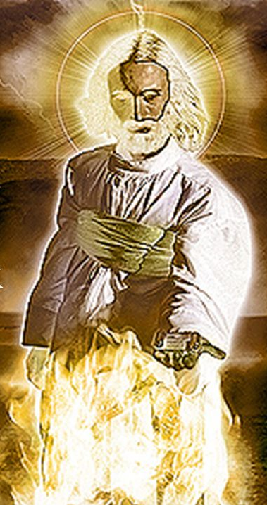
天上第四異象 -小書卷異象 (10:1-7)
我又看見另有一位大力(強壯的) 的天使從天降下，披著雲彩(雲)，
頭上有虹(彩虹)，臉面像日頭，
兩腳像火柱。他手裡拿著小書卷，
是展開的。

Slide 10
天上第四異象 -小書卷異象 (10:1-7)
他右腳踏海，左腳踏地，
大聲呼喊，好像獅子吼叫。
呼喊完了(當他呼喊時…)，
就有七雷發聲(七雷發出他們的聲音)。

Slide 11
天上第四異象 -小書卷異象 (10:1-7)
(當) 七雷發聲之後，我正要寫出來，
就聽見從天上有聲音說：
「七雷所說的，你要封上，
不可寫出來。」

Slide 12
天上第四異象 -小書卷異象 (10:1-7)
我所看見的那踏海踏地的天使
向天舉起右手來，
指著那創造天和天上之物(在它裡面的…)，地和地上之物(在它裡面的…) ，
海和海中之物(在它裡面的…) ，
直活(活著) 到永永遠遠的，起誓說：
「不再有時日(延遲) 了。」
神的審判為何
延遲時日呢?

Slide 13
神為甚麼耽延?
– 是讓人有悔改的機會,
主所應許的尚未成就，
有人以為他是耽延，其實不是耽延，乃是寬容你們，不願有一人沉淪，
乃願人人都悔改。(彼後3:9)

Slide 14
神為甚麼耽延?
– 是讓人有悔改的機會,
– 神有祂的時間表
於是有白衣賜給他們各人；
又有話對他們說，還要安息片時，
等著一同作僕人的和他們的弟兄
也像他們被殺，滿足了數目。(啟6:11)

Slide 15
天上第四異象 -小書卷異象 (10:1-7)
但在第七位天使吹號發聲的時候(day)， 神的奧祕(祕密) 就成全(履行,實現) 了，
正如 神所傳給(宣告好消息)
他僕人眾先知的佳音。
什麼是
神的奧祕呢?

Slide 16
神的奧秘就是基督, 這就是福音
要叫他們的心得安慰，
因愛心互相聯絡，
以致豐豐足足在悟性中有充足的信心，使他們真知 神的奧祕，就是基督；所積蓄的一切智慧知識，
都在他裡面藏著。(西2:2-3)

Slide 17
使徒約翰吃了小書卷 (v.8-11)
我先前從天上所聽見的那聲音又吩咐我說：你去，
把那踏海踏地之天使手中展開的小書卷取過來。」
我就走到天使那裡，對他說：「請你把小書卷給我。」他對我說：「你拿著吃盡(吞吃,吃個精光) 了，
便叫你肚子發苦(變苦,使之苦毒忿怒)，
然而在你口中要甜如蜜。

Slide 18
使徒約翰吃了小書卷 (v.8-11)
我從天使手中把小書卷接過來，吃盡了，
在我口中果然甜如蜜，吃了以後，
肚子覺得發苦(變苦,使之苦毒忿怒) 了。
天使對我說：「你必指著多民、多國、多方、多王
再說預言(預告未來的事)。
使徒約翰的重大使命
完成了啟示錄!

Slide 19
我觀看，見有一隻手向我伸出來，手中有一書卷。
他將書卷在我面前展開，內外都寫著字，
其上所寫的有哀號、歎息、悲痛的話。他對我說：「人子啊，要吃你所得的，要吃這書卷，
好去對以色列家講說。」於是我開口，
他就使我吃這書卷，又對我說：「人子啊，
要吃我所賜給你的這書卷，充滿你的肚腹。」
我就吃了，口中覺得其甜如蜜。(結2:9-3:3)

Slide 20
於是靈將我舉起，帶我而去。我心中甚苦(痛苦)，
靈性忿激(靈烈怒, 神的忿怒)，
並且耶和華的靈（手）在我身上大有能力。
(結3:14)

Slide 21
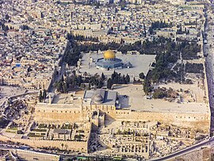
重建聖殿

Slide 22
聖殿的歷史:
第一聖殿 | 第二聖殿 | 第三聖殿 | 第四聖殿
所羅門聖殿 | 被擄歸回聖殿 | 希律聖殿 | 大災難期聖殿
毀於 588 BC | 毀於 166 BC | 毀於 70 AD

Slide 23
一七之內，他必與許多人堅定盟約；
一七之半，他必使祭祀與供獻止息。
那行毀壞可憎的如飛而來，並且有忿怒傾在那
行毀壞的身上，直到所定的結局。(但9:27)
因為那日子以前，必有離道反教的事，
並有那大罪人，就是沉淪之子，顯露出來。
他是抵擋主，高抬自己，超過一切稱為神的和一切
受人敬拜的，甚至坐在 神的殿裡，自稱是 神。(帖後2:3-4)

Slide 24
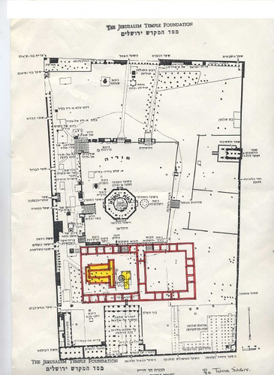
使徒約翰杖量聖殿 (11:1-2)
有一根葦子(量尺) 賜給我，
當作(如同) 量度的杖；且有話說：「起來！將 神的殿和祭壇，
並在殿中禮拜的人都量一量。
只是殿外的院子要留下不用量，因為這是給了外邦人的；
他們要踐踏聖城四十二個月。

Slide 26
「你們看見先知但以理所說的
『那行毀壞可憎的』站在聖地。 那時，在猶太的，
應當逃到山上； 在房上的，不要下來拿家裡的東西； 在田裡的，也不要回去取衣裳。 當那些日子，
懷孕的和奶孩子的有禍了。 你們應當祈求，
叫你們逃走的時候，不遇見冬天或是安息日。
因為那時必有大災難，從世界的起頭直到如今，
沒有這樣的災難，後來也必沒有。
若不減少那日子，凡有血氣的總沒有一個得救的；
只是為選民，那日子必減少了。(太24:15-22)

Slide 27
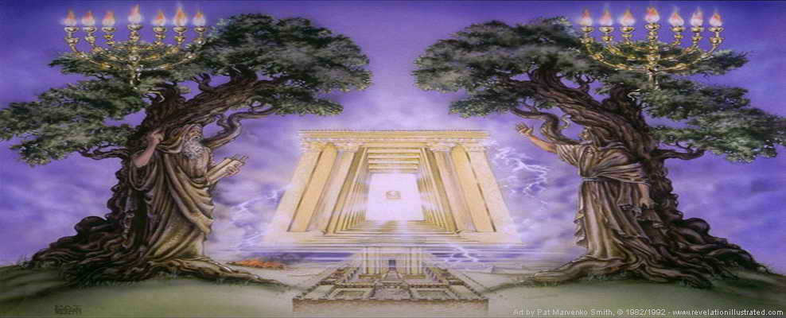
兩個見證人 (v.3-13) 我要使我那兩個見證人(殉道者)，穿著毛衣(麻衣)， 傳道(說預言) 1260 天。」 他們就是那兩棵橄欖樹， 兩個燈臺，立在世界(地) 之主面前的。

Slide 28
若有人想要害他們，就有火從他們口中出來， 燒滅仇敵(可恨的)。凡想要害他們的都必這樣被殺。 這二人有權柄(選擇的自由,能力)，在他們傳道(說預言)的日子叫天閉塞(硬著心) (以致) 不下雨； 又有權柄(選擇的自由,能力) 叫水變為血， 並且能隨時隨意用各樣的災殃(擊打) 攻擊世界(地)。
這兩位見證人
是誰？

Slide 29
兩個見證人的能力
和先知以利亞有多重的相似
「看哪，耶和華大而可畏之日未到以前，
我必差遣先知以利亞到你們那裡去。
他必使父親的心轉向兒女，兒女的心轉向父親，
免得我來咒詛遍地。」(瑪4:5-6)
以利亞可能是兩位見證人之一,
另一位可能是摩西 or 以諾

Slide 30
他們作完(結束) 見證(單.) 的時候， 那從無底坑裡上來的獸(單.) 必與他們交戰，並且得勝，把他們殺了。他們的屍首就倒在大城裡的街上； 這城按著靈意叫所多瑪，又叫埃及， 就是他們的主釘十字架之處(哪裡)。
這兩位見證人
做了甚麼見證？

Slide 31
從各民、各族、各方、各國中，有人觀看他們的 屍首三天半，又不許把屍首放在墳墓裡。 (並且) 住在地上的人就為他們歡喜快樂(歡慶)， 互相餽送禮物，因這兩位先知曾叫住在地上的人 受痛苦(折磨)。

Slide 32
過了這三天半，有生氣(永生+靈) 從 神那裡進入他們裡面，他們就站起來；看見他們的人甚是害怕(大的害怕降臨)。 兩位先知聽見有大聲音從天上來，對他們說： 「上到這裡來。」他們就駕著(in) 雲上了天， 他們的仇敵也看見了。

Slide 33
正在那時候(hour)，地大震動(地震,暴風)， 城就倒塌了十分之一，因地震(地震,暴風) 而死的 有七千人；其餘的都恐懼(陷入驚恐)， (並且) 歸榮耀給天上的 神。

Slide 34
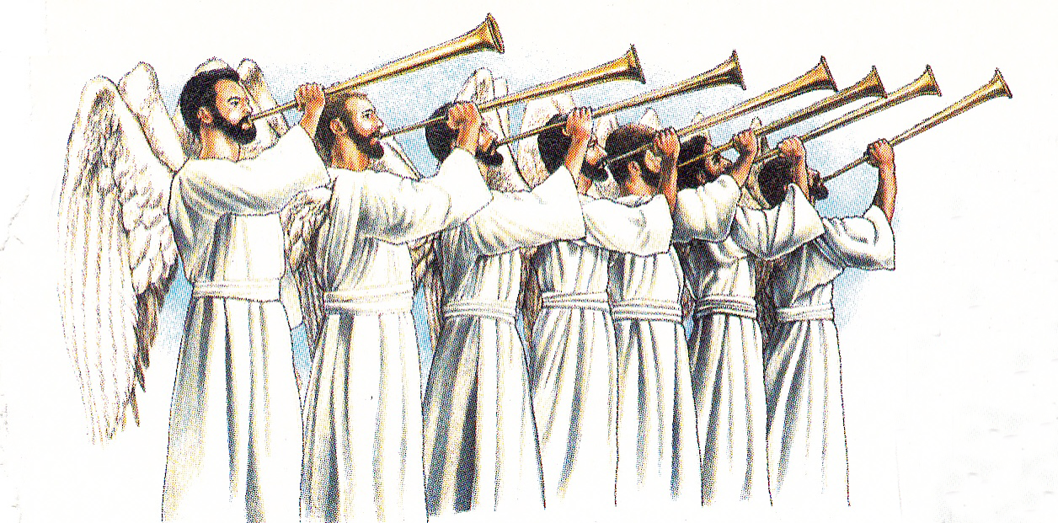
天上第五異象 -天上的殿開了現出約櫃(11:14-19) 第二樣災禍(woe!) 過去， (看哪!) 第三樣災禍(woe!) 快到了。 第七位天使吹號，天上就有大聲音說： 世上(cosmos) 的國(國度) 成了我主和主基督的國(國度) 他要作王，直到永永遠遠。

Slide 35
你觀看，見有一塊非人手鑿出來的石頭打在這像 半鐵半泥的腳上，把腳砸碎；於是金、銀、銅、 鐵、泥都一同砸得粉碎，成如夏天禾場上的糠秕， 被風吹散，無處可尋。打碎這像的石頭變成一座大山，充滿天下。(但2:34-35)
耶和華必作全地的王。那日耶和華必為獨一無二的，他的名也是獨一無二的。(亞14:9)

Slide 36
二十四位長老宣告時候到了 (v.16-18) 在 神面前，坐在自己位上的二十四位長老， 就面伏於地，敬拜 神，說：昔在、今在的主 神 全能者(無所不能者) 啊，我們感謝你！ 因你執掌大權(權勢,能力,資源) 作王了(成為王,統治)。

Slide 37
二十四位長老宣告時候到了 (v.16-18) 外邦發怒，你的忿怒(審判) 也臨到了(來了)； 審判死人的時候也到了。 你的僕人眾先知和眾聖徒，凡敬畏你名的人， 連大帶小(渺小和偉大的) 得賞賜(工錢,回報) 的時候也到了。你敗壞那些敗壞世界之人的時候也就到了。

Slide 38
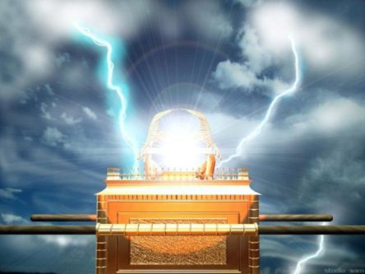
神天上的殿開了，現出約櫃 (v.19)
當時， 神天上的殿開了，
在他殿中現出(看到) 他的約櫃。
隨後有閃電、聲音、雷轟、地震(震動,暴風)、大雹。

Slide 39
第七課
啟示錄
小書卷與末次號筒吹響

